Slide 1

《小河与青草》教学设计
课题：小河与青草
年级：一年级
学科：语文
一、教学目标：
1、初读课文，读准字音，读通句子，初步感知课文内容。
2、复习巩固汉语拼音，学习生字 。
3、能正确、流利、有感情地朗读课文，体会人物对话的不同语气。
4、理解课文内容，初步感知自然界许多事物相互依存的道理，学习小河与青草谦虚谨慎、善于看到别人身后的长处这样一种美德。从中领悟人与人也要相互感恩。
二、教学内容分析：
本课是苏教版一年级上册第六单元中的最后一篇课文。
主要写了小河与青草的两次对话，旨在让孩子初步认识自然界万物之间相互依存的关系，学习小河与青草谦虚谨慎、善于看到别人长处的这样一种美德。从中领悟人与人也要相互感恩。
本课的教学重点是：识字和熟读课文。
本课的教学难点是：有感情地朗读课文，分角色读课文。体会其中的思想感情。
三、教学对象分析：
一年级的学生经过三个多月的学习，有了一定的识字能力，多数学生拼音掌握熟练，对自己读书非常感兴趣。
因此，在本课中我更多地引导学生自主学习、合作学习，
在集体的学习环境、互动中促进每个学生的发展。我更多地尊重他们的独特体验，使他们在本课中尽情地通过自读、互读等多种形式的朗读，从而达到本课的教学目的。
四、教学过程设计

Slide 2
第一课时
一、看图导入，揭示课题
1、看图，谈话导入 ：小朋友，你们看图上画了些什么，你最喜欢什么？
2、揭示课题，齐读
二、初读，整体感悟。
1、小河与青草每天都生活在一起，听它们在说些什么？ 放课文录音
2、大家借助拼音自由、轻声地读课文，可以反复地多读几遍，争取把课文读正确、读通顺；要读准生字，在课文中画出这些生字。
3、学生借助拼音自读课文，画出生字词，拼读生字。巡视，进行个别指导。
4、检查自读效果：
（1）、出示带拼音的生字卡片。个别学生读，开火车读。相机指导读准字音。
（2）、出示不带拼音的生字卡片。自由读，个别读，齐读。
（3）、出示含有生字的词语。
（4）、读准了生字，就能更好地读通课文，大家把课文再读一遍。
5、我们举行一次朗读比赛，每组推选1名代表开火车读课文，看哪一组开得稳？为了赛出好成绩，我们先练练。
三、指导写字。
1、出示生字。对照笔顺练习书空。
2、你记住了哪些字？怎么记的？ （相机引导，肯定好的方法。）
3、你觉得哪些字容易写？哪些字难写？
4、师范写
5、学生描红、临写。
6、展示个别作业，点评。

Slide 3
第二课时
一、复习检查 ：过渡：小朋友，这节课我们继续来学习…(齐读课题)
1、 开火车抽读词语，要求：读准字音，记清字形。
弯弯的 青青的 浑浊的 碧绿碧绿的 充足的 ：这些词语最后一个字都是（的），而且都是（轻声）;
流得更欢 长得更绿:这两个字也念de,也是轻声。
二、教学第一自然段
1、 图上画了什么？ 这是一条什么样的小河？（弯弯的）谁能来读好它？（指读）
2、 还画了什么？（师：小河弯弯流淌，河边长满了小草，什么样的小草？）（青青
的小草）谁能来读好它？（指读，读出小草的绿）；你们看，小草长得多吗？（长满）
3、 出示第一自然段 :谁来把第一自然段读一读，读出小河弯弯的，小草是那么多，那
么绿。（指读，齐读）
三、教学第2自然段—第三自然段 :小河与小草是一对好邻居，有一天他们开始了对话。
我们先来看它们的第一段对话。
1、 同桌两人分别做小河、小草读第二—三自然段。思考：小草说了什么？小河说了什么？
2、 河水怎么清呢？(指读，读出小河的清.) 透过河水你看到了什么？（出示 ：清澈见
底河水图片）
3、 小河知道自己的水为什么这么清吗？你读了之后知道了吗？谁来说一说，小河的
水为什么这么清？（用因为，所以说一说）

Slide 4
4、 是啊，多亏了小草把河岸的泥土抱住，它们是这么努力地怎么抱住？（紧紧抱住）
指读，读出紧紧的感觉。
5、所以，如果没有小草的话会怎么样？河岸的泥土就会流进河水里，河水就会变（浑
浊） 浑浊的泥水是什么样的呢？你们看现在因为没有小草把河岸的泥沙紧紧抱住，泥
河流入小河里，河水变怎么样了呢？这就是浑浊的水。(出示：浑浊河水图片)
6、 请读读第三自然段小河说的话（指读）
同桌分角色读，要求：小草要夸小河，小河要感谢小草。（打开书）
四、教学第四，第五自然段
1、 打开书，同桌分角色读，思考：谁夸谁，谁谢谁呢？
2、 这次小河夸青草什么？（碧绿碧绿的）
3、 小草骄傲了吗？自由读第五自然段，思考：小草为什么会长得碧绿碧绿的？ （因
为。。。所以） （出示：碧绿碧绿图片）
4、 显示：充足 （正因为小河给了小草充足的水分）充足是什么意思呢？（很多的水）
指读，读出水很多。
5、 如果不这样的话，小草就会（干枯）。 （出示：干枯图片)
五、教学第六自然段
小河与青草相互帮助，相互感谢。（显示第六自然段齐读）
小结：大自然中，有很多生物相互生活在一起，它们互相帮助，友好相处，所以
生活得更开心，更幸福了。谁来读出小河与小草的开心与快乐？（指读，齐读）
六、感谢你！
学了这篇课文，你喜欢小草和小河吗？为什么？
我们小朋友生活在一起，也要像小河与青草一样友好相处，相互帮助，自己有了本领、
帮助了别人也不要骄傲。这样，我们生活在一起就开心了！

Slide 5
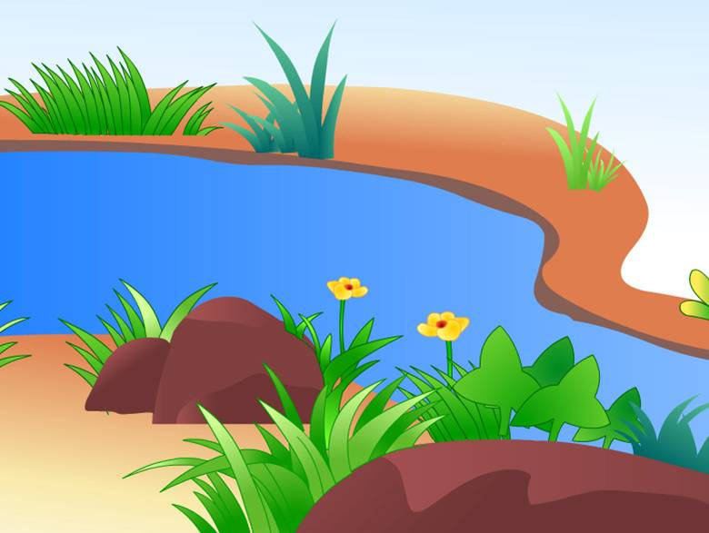
13 小河与青草

Slide 6

13 小河与青草
弯弯的小河边，长满了青青的小草。
小草对小河说：“你的水真清啊，一眼能看到底。”
小河说：“这要感谢你呀！是你把河岸的泥土紧紧抱住，要不，我早就变成浑浊的泥水了。”
接着，小河对小草说：“你长得碧绿碧绿的，真让人喜爱！”
小草说：“这也要感谢你呀！是你给了我充足的水分，要不，我早就干枯了。”
小河流得更欢了，小草也长的更绿了。

Slide 7
拼拼读读

Slide 8

hé
河
小河
河水

Slide 9
qīng
青
青草
青天

Slide 10
cǎo
草
青草
小草

Slide 11
duì
对
对话
对白

Slide 12
zhù
住
抱住
记住

Slide 13
fèn
分
水分
成分

Slide 14
gān
干
干净
干枯

Slide 15
yǔ biān néng dào gǎn xiè
与 边 能 到 感 谢
àn jǐn de liú
岸 紧 得 流

Slide 16
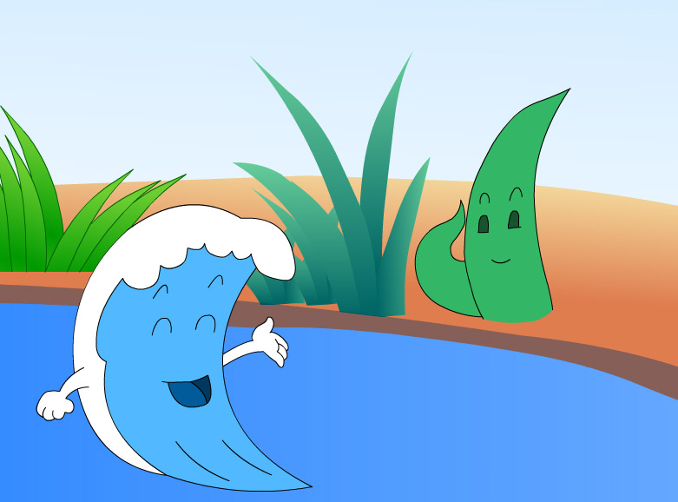
1、弯弯的小河边，长满了青青的小草。

Slide 17
2、 小草对小河说：“你的水真清啊，一眼能看到底。”

Slide 18
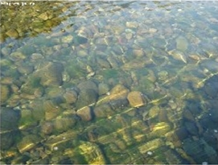
清澈见底

Slide 19
3、 小河说：“这要感谢你呀！是你把河岸的泥土紧紧抱住，要不,我早就变成浑浊的泥水了。”

Slide 20
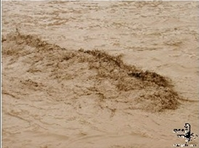
浑浊

Slide 21
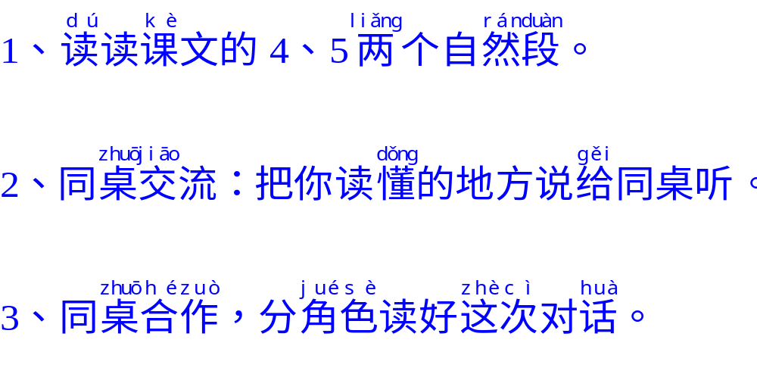
我是学习小能手
·

Slide 22
4、 接着，小河对小草说：“你长得碧绿碧绿的，真让人喜爱！”

Slide 23
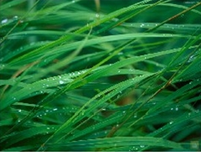
碧绿碧绿

Slide 24
5、小草说：“这也要感谢你呀！是你给了我充足的水分，要不，我早就干枯了。”

Slide 25
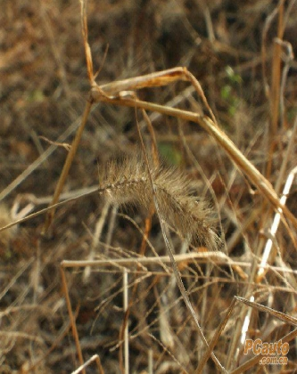
干枯

Slide 26
6、小河流得更欢了，小草也长得更绿了。

Slide 27
根据课文内容填空
1、（ ）小河边，（ ）了（ ）小草。
2、小草对小河说：“你的水（ ）啊，一眼能（ ）。”
3、小河说：“这要感谢你呀！是你把河岸的 泥土（ ），要不,我早就变成（ ）的泥水了。”
4、 接着，小河对小草说：“你长得（ ）的，真让人（ ）！”
5、小草说：“这也要（ ）呀！是你给了我（ ），要不，我早就（ ）了。”
6、小河（ ）了，小草也（ ）了。
7、用一句完整的话讲清小河与青草的位置关系。

Slide 28
感谢你
想一想，有没有人对你的成长作出帮助的，你是不是也要像课文中的小河、小草那样向他们表示感谢呢？

